Slide 1
Нуклеїнові кислоти

Slide 2
Нуклеїнові кислоти — високомолекулярні природні органічні сполуки, які зберігають і відтворюють в організмах спадкову(генетичну) інформацію, а також беруть участь у синтезі білків .

Slide 3
Вони входять до структури складних білків нуклеопротеїдів, які містяться в усіх клітинах організму людини, тварин, рослин, бактерій та вірусів. Кількість нуклеїнових кислот у різних нуклеопротеїдах, крім вірусних, коливається в межах від 40 до 65%

Slide 4
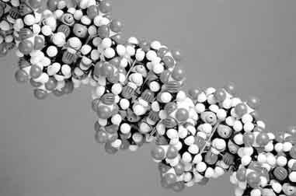
Нуклеїнові кислоти є біополімерами, мономерами яких є нуклеотиди.
Кожний нуклеотид об’єднує залишки трьох молекул - ортофосфатної кислоти , моносахариду і нітрогеновмісної сполуки .

Slide 5
Будова нуклеїнових кислот
У залежності від природи вуглеводу, що входить до складу нуклеотидів, нуклеїнові кислоти розподіляють на два види дезоксирибонуклеїнові кислоти (ДНК), які містять вуглевод 2-дезокси-D-рибозу, та рибонуклеїнові кислоти (РНК), які вміщують вуглевод D-рибозу.
2-дезокси- D-рибоза
D-рибоза

Slide 6
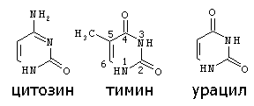
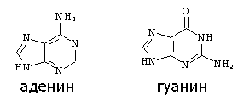
Азотисті основи

Slide 7
Властивості нуклеїнових кислот
ДНК і РНК – тверді речовини, які розчиняються у воді з утворенням колоїдних розчинів.
Під час нагрівання цих розчинів нуклеїнові кислоти осаджуються; відбувається їх денатурація і втрата біологічної активності.

Slide 8
Завдяки наявності в молекулах ДНК і РНК залишків ортофосфатної кислоти ці сполуки реагують із лугами з утворенням солей.
Нуклеїнові кислоти за участю ферментів, а також у лужному середовищах зазнають гідролізу. При цьому зв’язки між нуклеотидами руйнуються й утворюються відповідні нітрогеновмісні сполуки, вуглеводи й ортофосфатна кислота.

Slide 9
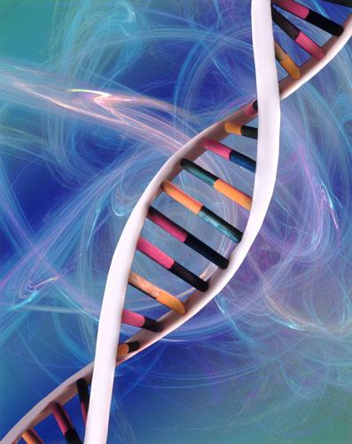
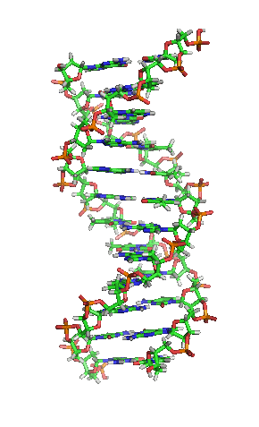
ДНК
Молекула ДНК складається із двох спіральних полінуклеотидних ланцюгів, закручених навколо спіральної осі

Slide 10
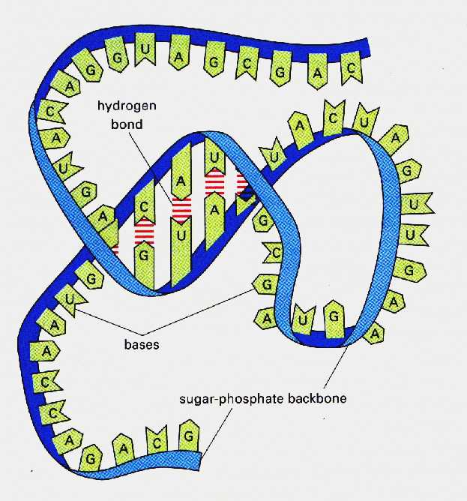
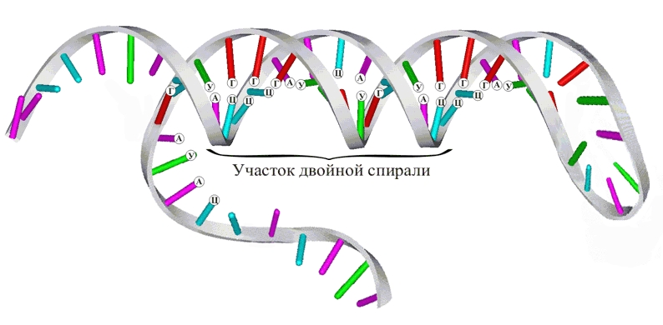
РНК
Молекула РНК складається із одного полінуклеотидного ланцюга.

Slide 11
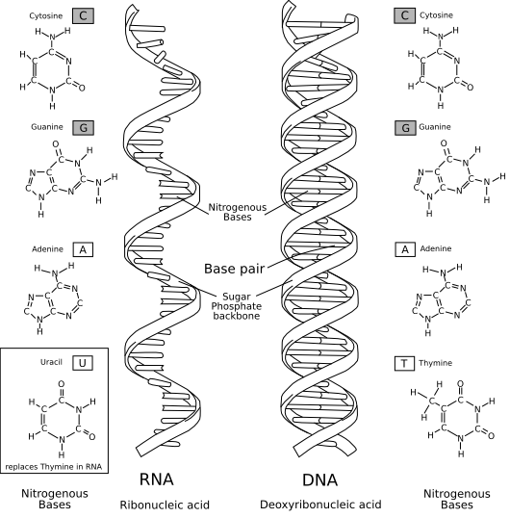
Порівняння РНК з ДНК

Slide 12
Номенклатура нуклеотидів
Назви нуклеотидів як монофосфатів | Назви нуклеотидів як кислот
Аденозин-5'-монофосфат (АМФ) | 5'-аденілова кислота
Гуанозин-5'-монофосфат (ГМФ) | 5'-гуанілова кислота
Цитидин-5'-монофосфат (ЦМФ) | 5'-цитидилова кислота
Уридин-5'-монофосфат (УМФ) | 5'-уридилова кислота
Дезоксіаденозин-5'-монофосфат (ДАМФ) | дезоксіадепілова кислота
Дезоксигуанозин-5'-монофосфат(ДГМФ) | дезоксигуанілова кислота
Дезоксицитидип-5'-монофосфат (ДЦМФ) | дезоксицитидилова кислота
Тимідин-5'-монофосфат (ДТМФ) | тимідилова кислота

Slide 13
Утворення нуклеотидів
Нуклеотиди утворюються при взаємодії пентози з азотистою основою (утворюючи N-глікозидний зв'язок при взаємодії з глікозидним гідроксилом пентози та нітрогеном N-1 піримідинових та N-9 пуринових основ) і залишком фосфорної кислоти:

Slide 14
Роль і функції нуклеїнових кислот
Роль ДНК в організмі полягає у збереженні генетичної інформації, притаманної даному біологічному виду. Ця інформація «зашифрована» в молекулі ДНК чіткою послідовністю залишків нітрогеновмісних сполук і використовується для синтезу білків і рибонуклеїнових кислот

Slide 15
Залежно від функцій,які виконують рибонуклеїнові кислоти, розрізняють три типи цих сполук – інформаційні (матричні), транспортні й рибосомні РНК.

Slide 16
Мононуклеотиди, їх похідні та динуклеотиди присутні в клітинах також у вільному вигляді та виконують важливу роль в обміні речовин. В усіх тканинах організму, поряд з нуклеозидмонофосфатами, містяться ди- та трифосфати нуклеозидів.

Slide 17
Виконали
Учениці 11-В класу
ТБЛ
Синюк Анастасія і
Третяк Вікторія

Slide 18
Дякуємо за увагу!

